Slide 1

Vergleich Motivationsprofile
Anna Berger | Ben Keller
Generiert am 02.10.2026

Slide 2

Einführung
Es gibt zu jedem Bedürfnis und zu jeder Orientierung immer eine Gegenseite
Wenn es uns zum Beispiel um 120 Punkte nach Rot und um 80 Punkte nach Grün zieht, ist die rote Energie um 40 Punkte stärker. Das bedeutet, wir übersehen eher mögliche Risiken.
In Partnerschaften und im Team ist Diversität gefragt. Je mehr wir uns unterscheiden, desto besser ergänzen wir uns durch unterschiedliche Kompetenzen. Wir können uns dann gut aufeinander abstimmen, wenn wir dafür eine der Ausprägungen nutzen, in der wir uns ähnlich sind, vielleicht bei den Orientierungen oder unserem Entscheidungsverhalten.
Die im Folgenden gegebenen Tipps beziehen sich auf die Zusammenarbeit in Teams.
Anna Berger | Ben Keller
<Foliennummer>
Notes:
Rot = Durchsetzung:
Hinausgehen in die Welt. Abenteuer bestehen. Den Willen durchsetzen. Sich selbst entwickeln, sich behaupten, etwas wagen und sich Neues aneignen. Die „rote“ Seite im inneren Team will etwas erreichen und vorankommen, um nicht irgendwo „kleben“ zu bleiben. Motivation zum spontanen Handeln mit den typischen Ausprägungen: visionär und tatkräftig.

Slide 3
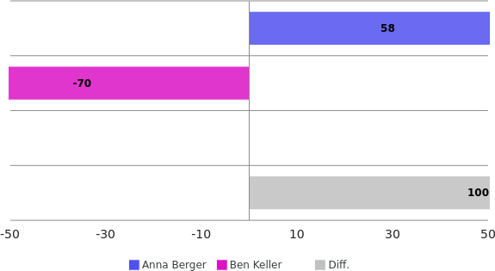
Rot-Grün
Balance: Verlässliche Handlungen
Sicherheit
Für Ordnung sorgen
Risiken vermeiden
Durchsetzung
Vorankommen
Erfolge anstreben
Anna Berger: sehr durchsetzungsorientiert
Ben Keller: sehr sicherheitsorientiert
Anna Berger strebt deutlich mehr nach Erfolgen und Veränderungen.
Synergie: Sicherheit für die Planung und Durchsetzung für die Realisierung nutzen.
Anna Berger | Ben Keller
<Foliennummer>
Notes:
Rot = Durchsetzung:
Hinausgehen in die Welt. Abenteuer bestehen. Den Willen durchsetzen. Sich selbst entwickeln, sich behaupten, etwas wagen und sich Neues aneignen. Die „rote“ Seite im inneren Team will etwas erreichen und vorankommen, um nicht irgendwo „kleben“ zu bleiben. Motivation zum spontanen Handeln mit den typischen Ausprägungen: visionär und tatkräftig.

Slide 4
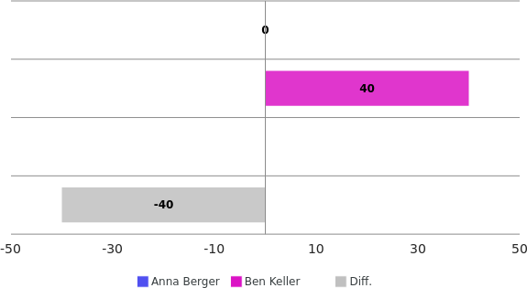
Blau-Gelb
Balance: Aufgabenverteilung, Koordination
Anerkennung
Für Qualität sorgen
Individualität
Zugehörigkeit
Sich anpassen
Kommunikation
Anna Berger: ausgewogen
Ben Keller: sehr zugehörigkeitsorientiert
Anna Berger will viel stärker für Spezialisierung sorgen.
Synergie: Spezialisierung für die Qualität und Zugehörigkeit für die Kommunikation nutzen
Anna Berger | Ben Keller
<Foliennummer>
Notes:
Rot = Durchsetzung:
Hinausgehen in die Welt. Abenteuer bestehen. Den Willen durchsetzen. Sich selbst entwickeln, sich behaupten, etwas wagen und sich Neues aneignen. Die „rote“ Seite im inneren Team will etwas erreichen und vorankommen, um nicht irgendwo „kleben“ zu bleiben. Motivation zum spontanen Handeln mit den typischen Ausprägungen: visionär und tatkräftig.

Slide 5
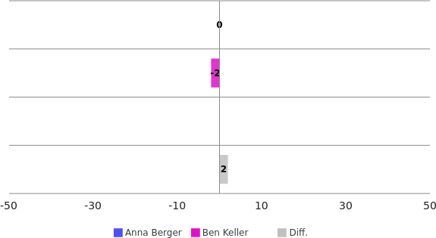
Empathie vs. Erkenntnis
Balance: emotionale Intelligenz
Empathie
Sich einfühlen
Emotionalität
Erkenntnis
Wirklichkeit erkennen
Rationalität
Anna Berger: ausgewogen
Ben Keller: ausgewogen
Beide Profile setzen ähnliche Prioritäten
Empfehlung: Gemeinsam sinnvolles und verantwortungsbewusstes Handeln abwägen.
Anna Berger | Ben Keller
<Foliennummer>
Notes:
Rot = Durchsetzung:
Hinausgehen in die Welt. Abenteuer bestehen. Den Willen durchsetzen. Sich selbst entwickeln, sich behaupten, etwas wagen und sich Neues aneignen. Die „rote“ Seite im inneren Team will etwas erreichen und vorankommen, um nicht irgendwo „kleben“ zu bleiben. Motivation zum spontanen Handeln mit den typischen Ausprägungen: visionär und tatkräftig.

Slide 6
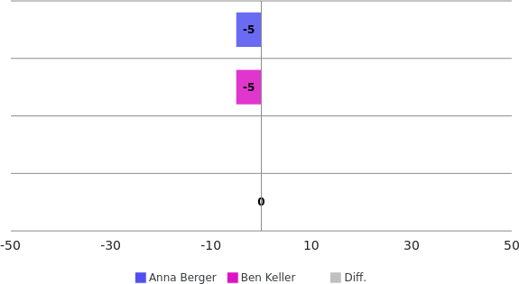
Zukunft vs. Vergangenheit
Balance: Erfahrungen aktiv nutzen
Vergangenheit
Erfahrung
Kontinuität
Zukunft
Planung
Visionen
Anna Berger: ausgewogen
Ben Keller: ausgewogen
Beide Profile setzen ähnliche Prioritäten.
Empfehlung: Die Planungen auf der Basis der bisherigen Erfahrungen prüfen.
Anna Berger | Ben Keller
<Foliennummer>
Notes:
Rot = Durchsetzung:
Hinausgehen in die Welt. Abenteuer bestehen. Den Willen durchsetzen. Sich selbst entwickeln, sich behaupten, etwas wagen und sich Neues aneignen. Die „rote“ Seite im inneren Team will etwas erreichen und vorankommen, um nicht irgendwo „kleben“ zu bleiben. Motivation zum spontanen Handeln mit den typischen Ausprägungen: visionär und tatkräftig.

Slide 7
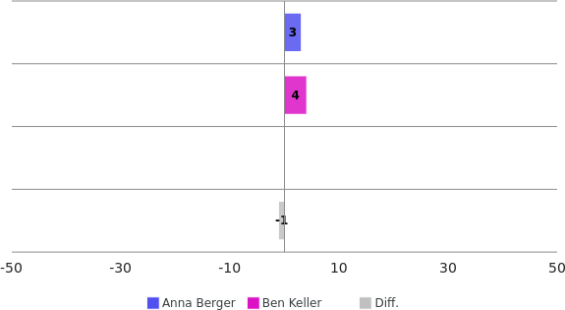
Fakten vs. Sinn
Balance: sinnvolle Gestaltung
Fakten
Messbarkeit
Wie-Fragen
Sinn
Ideen + Kultur
Wozu-Fragen
Anna Berger: ausgewogen
Ben Keller: ausgewogen
Beide Profile gehen von ähnlichen Zusammenhängen aus.
Empfehlung: Sich auf der Basis von Fakten auf sinnvolle Ergebnisse verständigen.
Anna Berger | Ben Keller
<Foliennummer>
Notes:
Rot = Durchsetzung:
Hinausgehen in die Welt. Abenteuer bestehen. Den Willen durchsetzen. Sich selbst entwickeln, sich behaupten, etwas wagen und sich Neues aneignen. Die „rote“ Seite im inneren Team will etwas erreichen und vorankommen, um nicht irgendwo „kleben“ zu bleiben. Motivation zum spontanen Handeln mit den typischen Ausprägungen: visionär und tatkräftig.

Slide 8
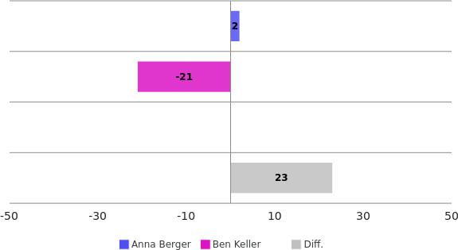
Wahrnehmung: Sensing vs. Intuition
Balance: reflektierte Ideen
Sensing
rationale
Detailwahrnehmung
Intuition
komplexe, ganzheitliche
Wahrnehmung
Anna Berger: ausgewogen
Ben Keller: deutliche Fokussierung auf Details
Anna Berger nutzt deutlich stärker die Intuition.
Synergie: Gemeinsam Ideen besprechen und analysieren (Brainstorming).
Anna Berger | Ben Keller
<Foliennummer>
Notes:
Rot = Durchsetzung:
Hinausgehen in die Welt. Abenteuer bestehen. Den Willen durchsetzen. Sich selbst entwickeln, sich behaupten, etwas wagen und sich Neues aneignen. Die „rote“ Seite im inneren Team will etwas erreichen und vorankommen, um nicht irgendwo „kleben“ zu bleiben. Motivation zum spontanen Handeln mit den typischen Ausprägungen: visionär und tatkräftig.

Slide 9
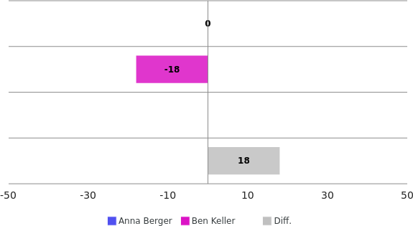
Entscheidung: Feeling vs. Thinking
Balance: vernünftige Überlegungen
Feeling
Entscheidungen mit gutem Gefühl
Thinking
Wohl durchdachte Entscheidungen
Anna Berger: ausgewogen
Ben Keller: will etwas mehr auf das Gefühl achten
Anna Berger nutzt etwas mehr den Verstand.
Tipp: Vor wichtigen Entscheidungen die Ursachen für das Denken und Fühlen besprechen.
Anna Berger | Ben Keller
<Foliennummer>
Notes:
Rot = Durchsetzung:
Hinausgehen in die Welt. Abenteuer bestehen. Den Willen durchsetzen. Sich selbst entwickeln, sich behaupten, etwas wagen und sich Neues aneignen. Die „rote“ Seite im inneren Team will etwas erreichen und vorankommen, um nicht irgendwo „kleben“ zu bleiben. Motivation zum spontanen Handeln mit den typischen Ausprägungen: visionär und tatkräftig.

Slide 10
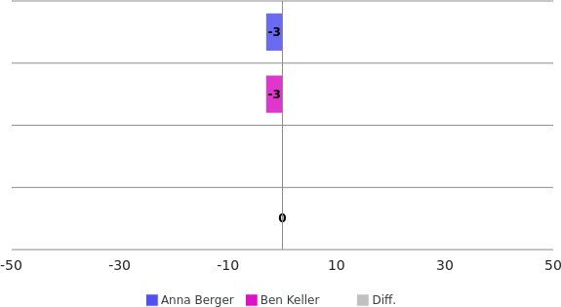
Handlungsantrieb: Impulsivität vs. Selbstkontrolle
Balance: Selbstbewusstsein
Selbstkontrolle
Langsames Denken
bedächtig, reflektiv
Impulsivität
Schnelles Denken
spontan, authentisch
Anna Berger: ausgewogen
Ben Keller: ausgewogen
Beide Profile agieren ähnlich spontan.
Empfehlung: Sich verständigen, in welchen Situationen spontan oder kontrolliert gehandelt werden soll.
Anna Berger | Ben Keller
<Foliennummer>
Notes:
Rot = Durchsetzung:
Hinausgehen in die Welt. Abenteuer bestehen. Den Willen durchsetzen. Sich selbst entwickeln, sich behaupten, etwas wagen und sich Neues aneignen. Die „rote“ Seite im inneren Team will etwas erreichen und vorankommen, um nicht irgendwo „kleben“ zu bleiben. Motivation zum spontanen Handeln mit den typischen Ausprägungen: visionär und tatkräftig.

Slide 11
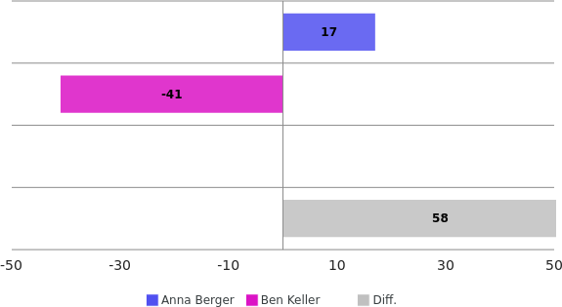
Handlungssteuerung: Prozess vs. Ergebnis
Balance: angemessene Reaktionen
Prozess
Situations-wahrnehmung
Soll-Ist-Abweichungen
Ergebnis
Zielfokussierung
Chancen-wahrnehmung
Anna Berger: etwas mehr zielorientiert
Ben Keller: deutlich stärkerer Fokus auf den Prozess
Anna Berger fokussiert viel stärker die angestrebten Ergebnisse.
Synergie: Für ein kluges Handeln über die Prozesse und deren voraussichtliche Folgen sprechen.
Anna Berger | Ben Keller
<Foliennummer>
Notes:
Rot = Durchsetzung:
Hinausgehen in die Welt. Abenteuer bestehen. Den Willen durchsetzen. Sich selbst entwickeln, sich behaupten, etwas wagen und sich Neues aneignen. Die „rote“ Seite im inneren Team will etwas erreichen und vorankommen, um nicht irgendwo „kleben“ zu bleiben. Motivation zum spontanen Handeln mit den typischen Ausprägungen: visionär und tatkräftig.

Slide 12


sense.AI.tion
Für weitere Informationen wenden Sie sich bitte an:
Hamster Handels GmbH
Generiert mit MatchLytics von:
sense.AI.tion GmbH
Schmiedestraße 2a
15745 Wildau
Deutschland
https://senseaition.com/
Anna Berger | Ben Keller
<Foliennummer>
Notes:
{{notes17}}

